Slide 1
муниципальное дошкольное образовательное учреждение детский сад «Берёзка» Судиславского муниципального района Костромской области
О создании в МДОУ ДС «Берёзка» универсальной безбарьерной среды для инклюзивного образования детей-инвалидов в рамках реализации государственной программы Российской Федерации «Доступная среда» на 2011-2020 годы»

Slide 2
муниципальное дошкольное образовательное учреждение детский сад «Берёзка» Судиславского муниципального района Костромской области
Государственная программа Российской Федерации «Доступная среда» на 2011-2020 годы», утвержденная Постановлением правительства Российской Федерации от 01.12.2015 г. № 1297, направлена на улучшение качества жизни инвалидов и маломобильных групп населения Российской Федерации.
Цель программы: создание правовых, экономических и институциональных условий, способствующих интеграции инвалидов в общество и повышению уровня их жизни.
В 2019 году МДОУ ДС «Берёзка» была предоставлена возможность стать участником государственной программы «Доступная среда».

Slide 3
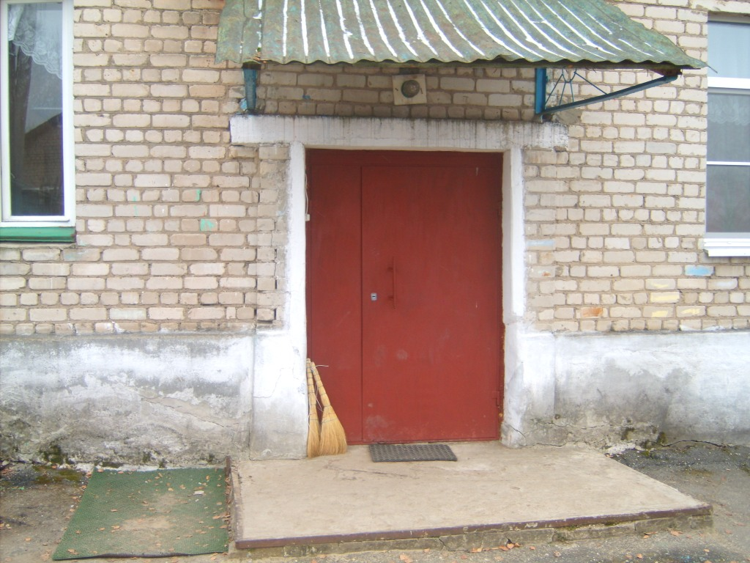
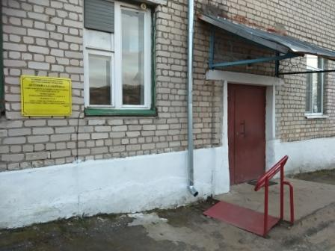
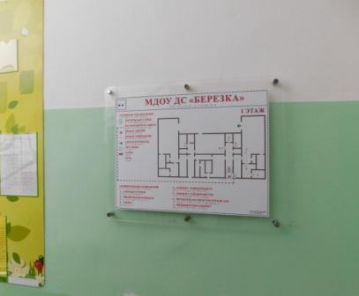
муниципальное дошкольное образовательное учреждение детский сад «Берёзка» Судиславского муниципального района Костромской области
Архитектурная доступность здания

Slide 4
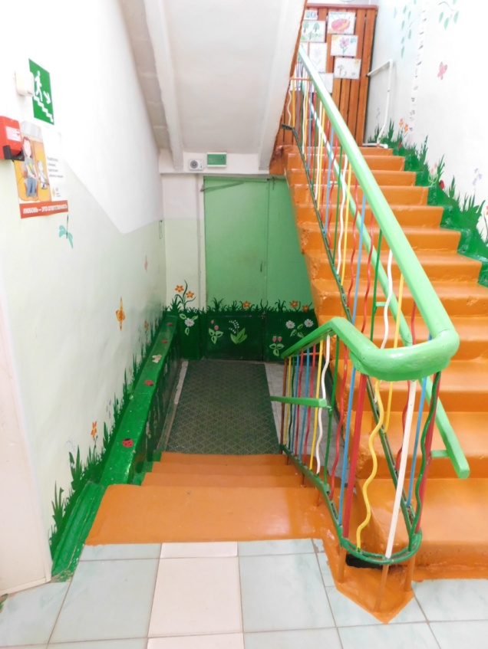
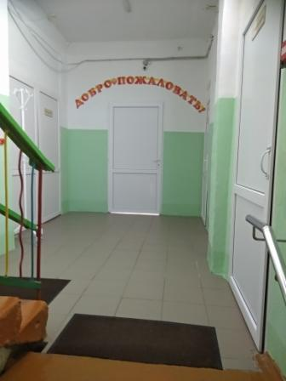
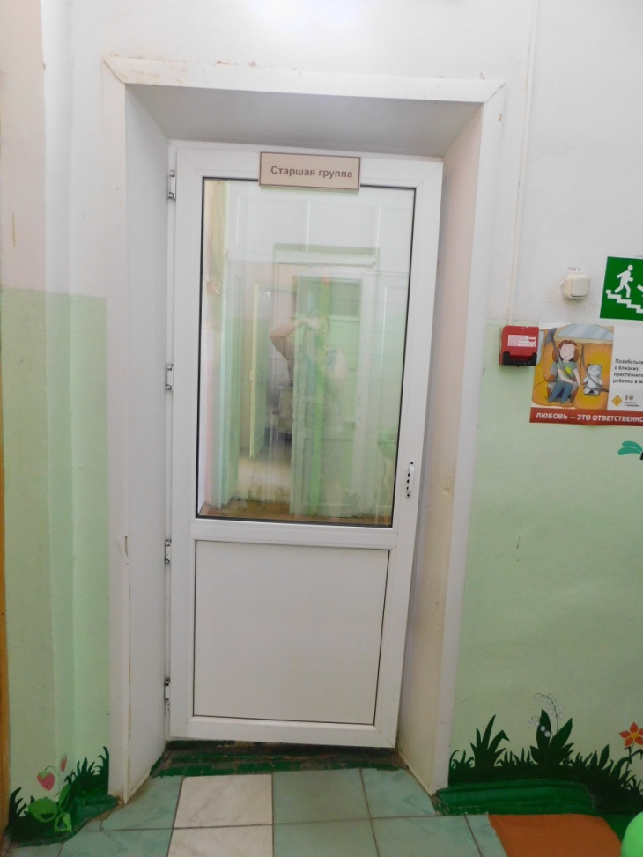
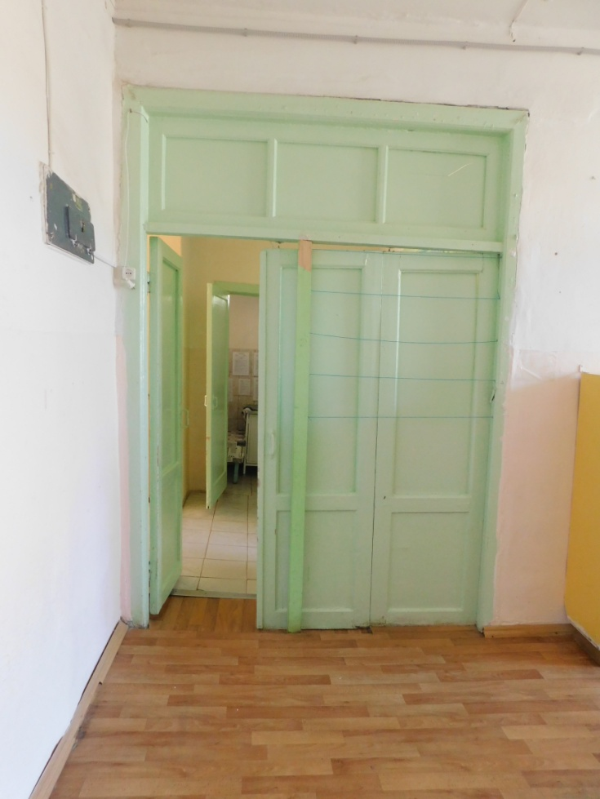
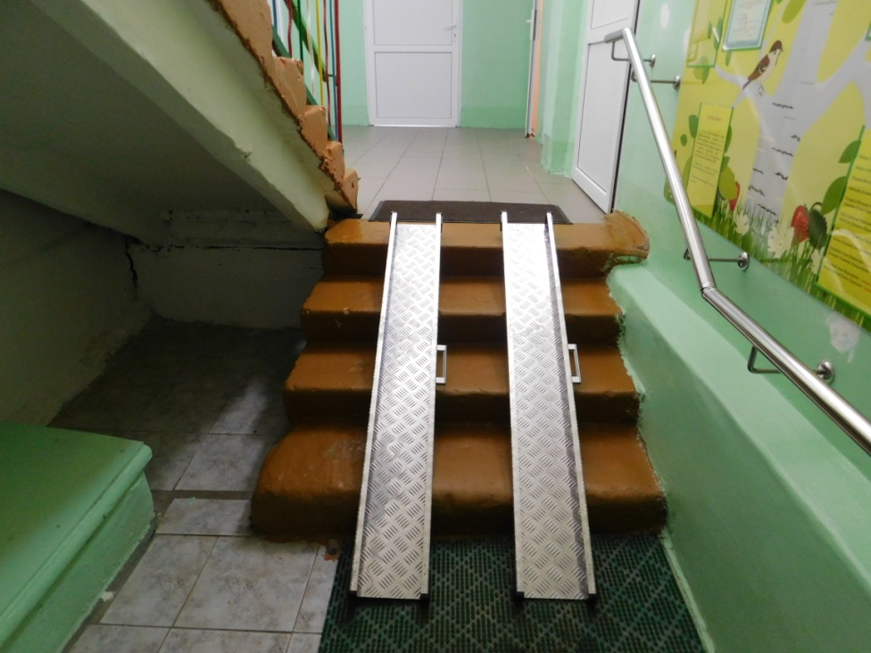
муниципальное дошкольное образовательное учреждение детский сад «Берёзка» Судиславского муниципального района Костромской области
Архитектурная доступность
входной группы

Slide 5
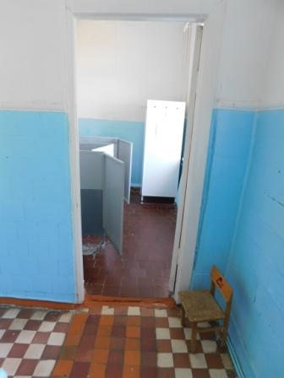
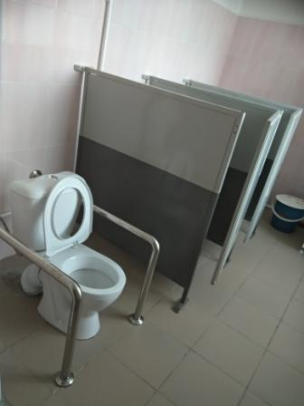
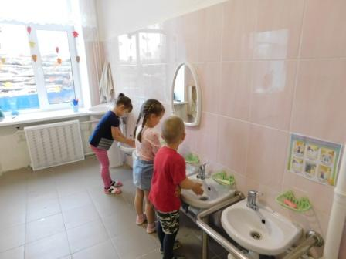
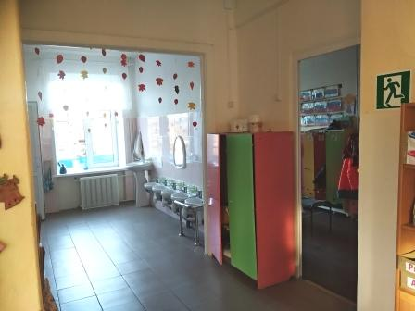
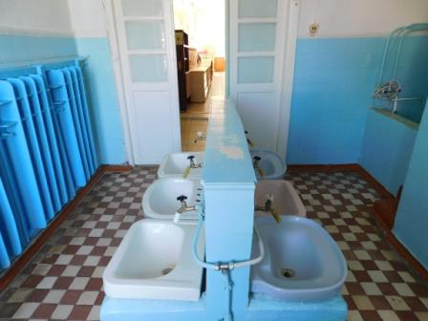
муниципальное дошкольное образовательное учреждение детский сад «Берёзка» Судиславского муниципального района Костромской области
Доступность помещений
детской туалетной комнаты

Slide 6
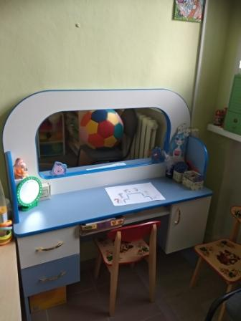
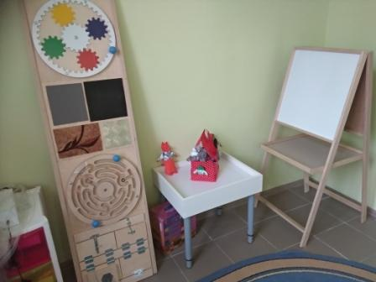
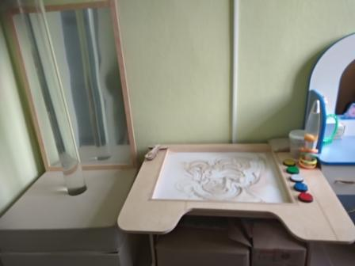
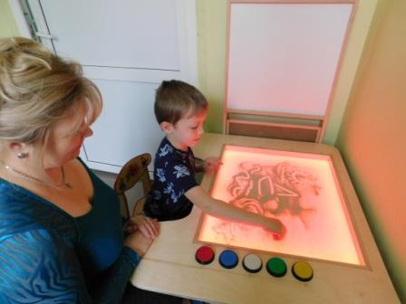
муниципальное дошкольное образовательное учреждение детский сад «Берёзка» Судиславского муниципального района Костромской области
Оборудование
для кабинета специалистов

Slide 7
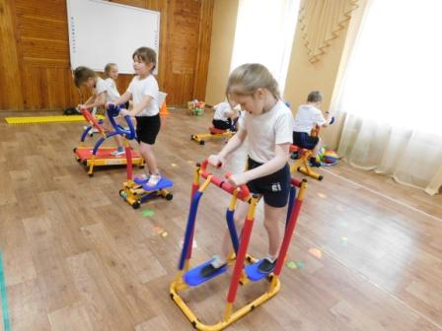
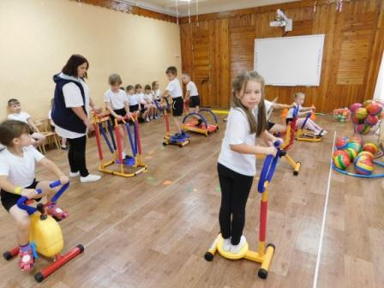
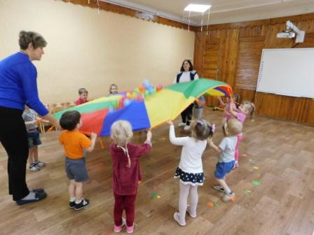
муниципальное дошкольное образовательное учреждение детский сад «Берёзка» Судиславского муниципального района Костромской области
Спортивное оборудование

Slide 8
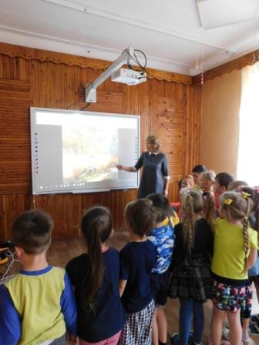
муниципальное дошкольное образовательное учреждение детский сад «Берёзка» Судиславского муниципального района Костромской области
Мультимедийное и интерактивное оборудование
Приобретены: 2 ноутбука с программно-
дидактическим комплексом для логопеда и дефектолога ЛОГОМИР 2;
Программно-дидактические комплексы
«Мерсибо 2» и «Мерсибо Интерактив»;
Интерактивная доска;
Мультимедийный проектор.

Slide 9
муниципальное дошкольное образовательное учреждение детский сад «Берёзка» Судиславского муниципального района Костромской области
Для создания архитектурной доступности здания
и помещений МДОУ ДС «Берёзка» израсходовано
464 590 рублей.
На приобретение спортивного, развивающего оборудования, оборудования для специалистов, необходимого оборудования для сопровождения детей с ОВЗ и детей-инвалидов израсходовано 850 710 рублей.
На реализацию государственной прогораммы Российской Федерации «Доступная среда» на 2011-2020 г.г. в МДОУ ДС «Берёзка» израсходовано 1315300 рублей,
из них:
303 790 рублей – поступила из
Федерального бюджета;
60 800 рублей – из областного;
и 100 000 рублей из районного.

